Slide 1
Строгость частота прозрачность по ссылкам.
Подготовила студентка группы Ист РСВ
Смирнова П.М

Slide 2
Ссылочная прозрачность
Ссылочная прозрачность — это свойства частей компьютерных программ .Выражение называется ссылочно прозрачным, если его можно заменить соответствующим значением без изменения поведения программы. В результате вычисления ссылочно прозрачной функции дают одно и то же значение для одних и тех же аргументов. Такие функции называются чистыми.

Slide 3
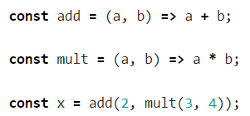
Пример прозрачности ссылок функций
Функции могут быть ссылочно-прозрачными — особенно когда вызов этих функций может быть заменен их возвращаемым значением.
Функция mult является ссылочно-прозрачной, потому что любой ее вызов может быть заменен соответствующим возвращаемым значением. Это можно увидеть, заменив mult(3, 4) на 12:
Таким же образом add(2, 12) можно заменить на возвращаемое значение 14.
Эти изменения не повлияют на результат работы программы, что бы она ни выполняла.

Slide 4
int globalValue = 0; int rq(int x) { globalValue++; return x + globalValue; } int rt(int x) { return x + 1; }
Функция rt является ссылочно прозрачной, что означает, что rt(x) = rt(y), если x = y
rt(6) = 6 + 1 = 7,
rt(4) = 4 + 1 = 5
Ссылочная непрозрачность rq затрудняет рассуждение о программах.
Минусы непрозрачных ссылок :
Большое количество времени
Больше шагов
Затруднение кода
Поэтому ссылочная прозрачность позволяет обдумывать наш код, что ведёт к созданию более надежных программ, возможности поиска ошибок, которые мы не можем найти при тестировании, и осознанию возможности оптимизации.

Slide 5
Напоминание для начинающих разработчиков информационных систем

Slide 6
Строгие ссылки
Попросту говоря, слабая ссылка на объект из кучи, скорее всего, не сохранится после следующего процесса сборки мусора. Слабая ссылка создается следующим образом:
Хорошим вариантом использования слабых ссылок являются сценарии кеширования.

Slide 7
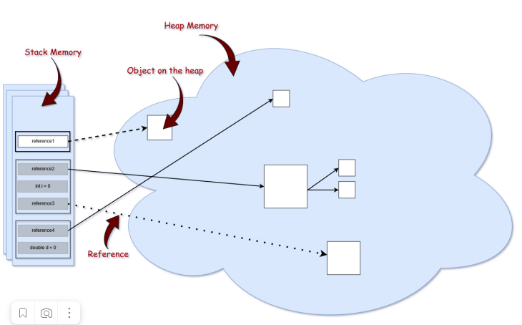

Slide 8
Чистые ссылки Как сделать чистую ссылку ?
У нее есть атрибут rel = nofollow.
Пример, <a href="http://google.com" rel = nofollow>
Если используется редирект.
Пример, <a href="http://site.com/out.php?http://google.com">
Ссылка заключена в теги
<noindex></noindex> Пример, <noindex><a href="http://google.com">...</noindex>
Заблокирована в robots.txt. Все страницы, которые находятся в данной директории не будут проиндексированы, соответственно не будут учтены внешние ссылки внутри данных страниц. Пример файла robots.txt (http://forumok.com/robots.txt),
Используется JavaScript перенаправление
Признаки нечистой ссылки

Slide 9
Ссылочная прозрачность означает, что вызов функции может быть заменен ее значением, либо другим ссылочно-прозрачным вызовом с тем же результатом. Это делает каждую функцию независимой, что значительно упрощает модульное тестирование . Кроме того, такие ссылочно-прозрачные функции легче читать и понимать — это одна из причин, почему код, написанный в функциональном стиле, нуждается в меньшем количестве комментариев.

Slide 10
SPASIBO

